Slide 1

Pengenalan :
Skalar dan Besaran Vektor
Jurusan Teknologi Informasi

Slide 2
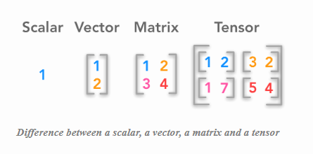
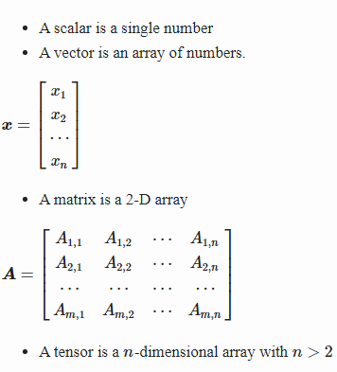

Slide 3
Besaran Skalar
Besaran yang didefinisikan oleh satu bilangan dengan satuan yang sesuai. Misal panjang, luas, volume, massa, waktu, dll. Setelah satuan dinyatakan, besaran dilambangkan dengan ukuran atau besarannya.
Besaran Vektor
Besaran yang didefinisikan ketika tidak hanya diketahui besarannya (dengan satuan) tetapi juga arah pengoperasiannya. Misal kekuatan, kecepatan, percepatan. Besaran vektor melibatkan arah dan juga besaran.

Slide 4
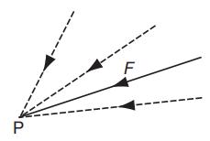

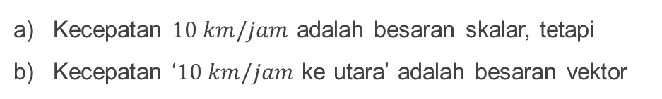
Contoh 1
Kecepatan $10 km/jam$ adalah besaran skalar, tetapi
Kecepatan ‘$10 km/jam$ ke utara’ adalah besaran vektor
CONTOH
Contoh 2
Gaya $F$ yang bekerja di titilk $P$ merupakan besaran vektor, karena untuk mendefinisikannya harus memberikan :
Besaran, dan
Arah

Slide 5
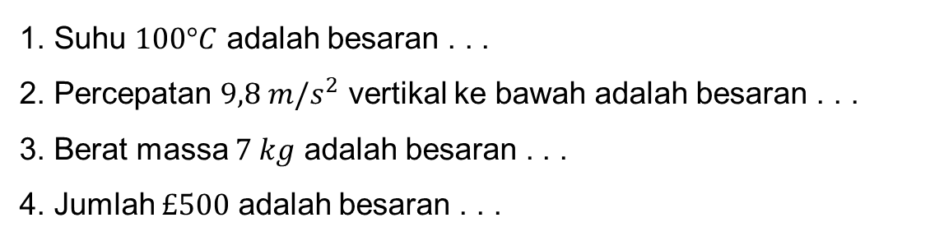
Latihan Soal 1
1. Suhu $100°C$ adalah besaran . . .
2. Percepatan $9,8 m/s^{2}$ vertikal ke bawah adalah besaran . . .
3. Berat massa $7 kg$ adalah besaran . . .
4. Jumlah $£500$ adalah besaran . . .
“Setelah melengkapi soal-soal tersebut, diketahui bahwa besaran tidak hanya mencakup ukuran tetapi juga arah.”

Slide 6
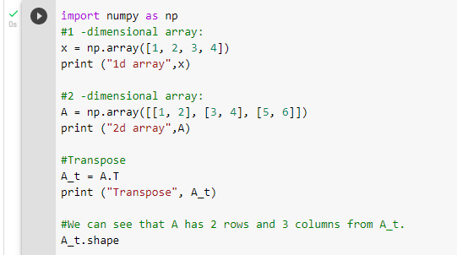
2)Silahkan jalankan kode berikut dan jelaskan hasil outputnya
Create a vector with Python and Numpy

Slide 7
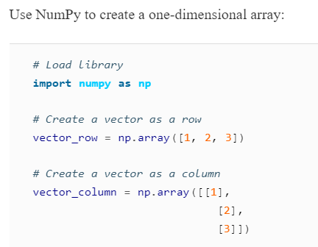
3.Silahkan jalankan kode berikut dan jelaskan hasil outputnya

Slide 8
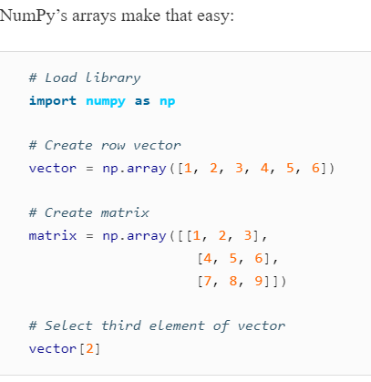
4.Silahkan jalankan kode berikut dan jelaskan hasil outputnya

Slide 9
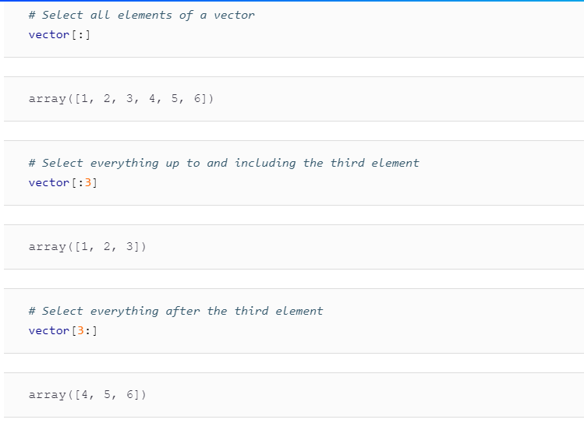
Tambahkan kode sebelumnya dengan kode ini dan amati hasilnya

Slide 10
5. Eksplorasi kode Python berikut:
https://www.oreilly.com/library/view/machine-learning-with/9781491989371/ch01.html

Slide 11
6. Silahkan review penerapan vektor atau skalar dalam kehidupan sehari-hari.

